Slide 1




UNIT 1:
KEMAHIRAN SAINTIFIK
Kemahiran proses sains
SAINS TAHUN 3

Slide 2














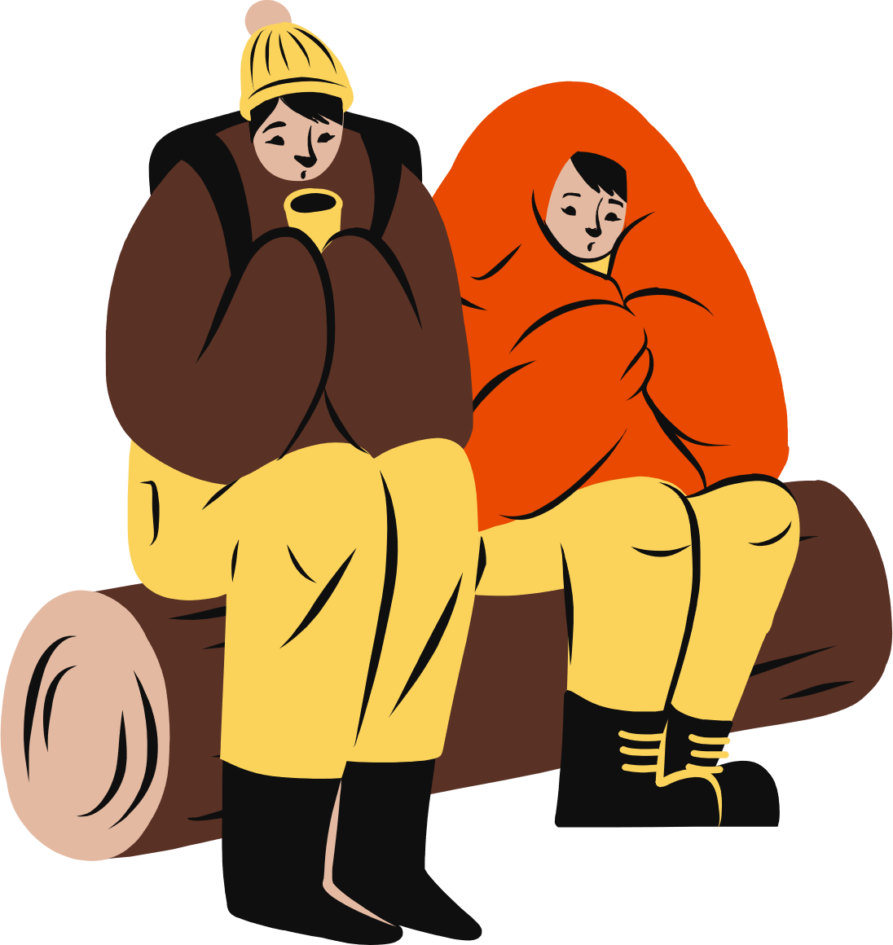


Objektif pembelajaran
Murid dapat :
Berkomunikasi dengan merekod maklumat dan mempersembahkan maklumat tersebut secara sistematik
Memerhati menggunakan deria
Mengelas dengan menggunakan ciri - ciri objek
Mengukur dan menggunakan nombor dengan menjalankan eksperimen mudah

Slide 3


Objektif pembelajaran
Murid dapat :
Membuat inferens dengan menyatakan pemerhatian bagi satu situasi yang diberikan.
Meramal dengan menyatakan satu jangkaan bagi pemerhatian terhadap peristiwa/fenomena.

Slide 4


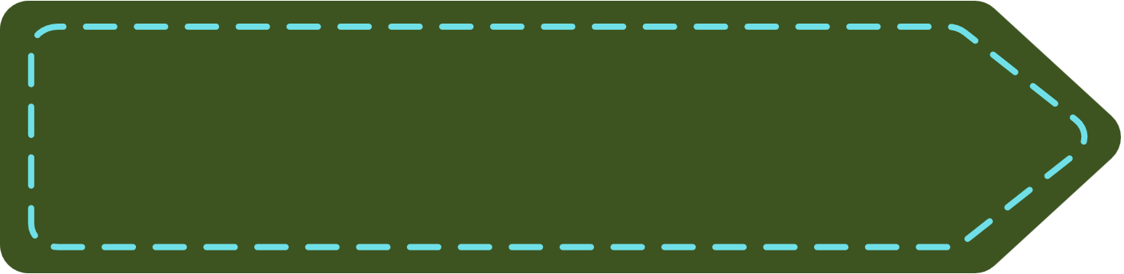


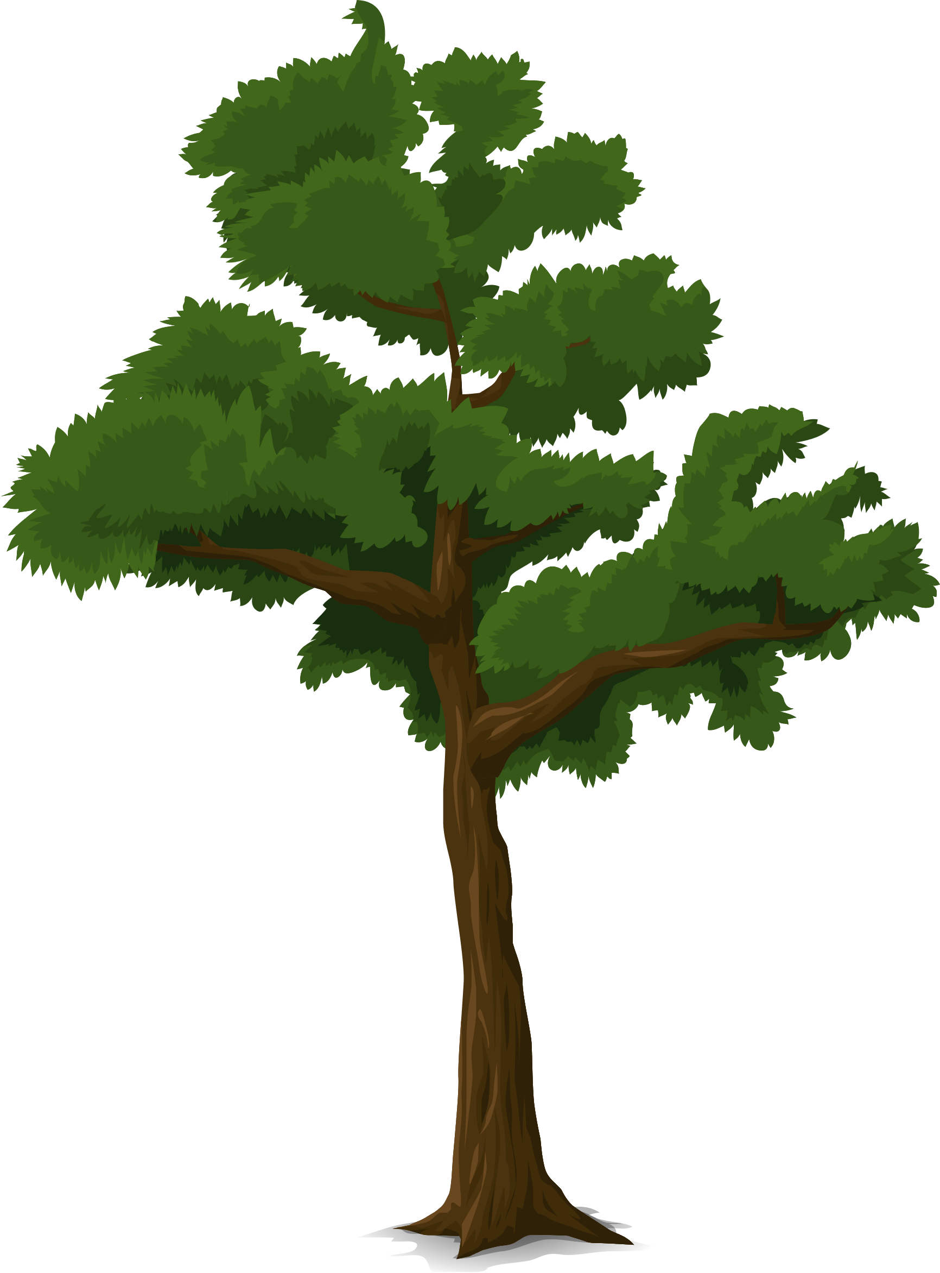
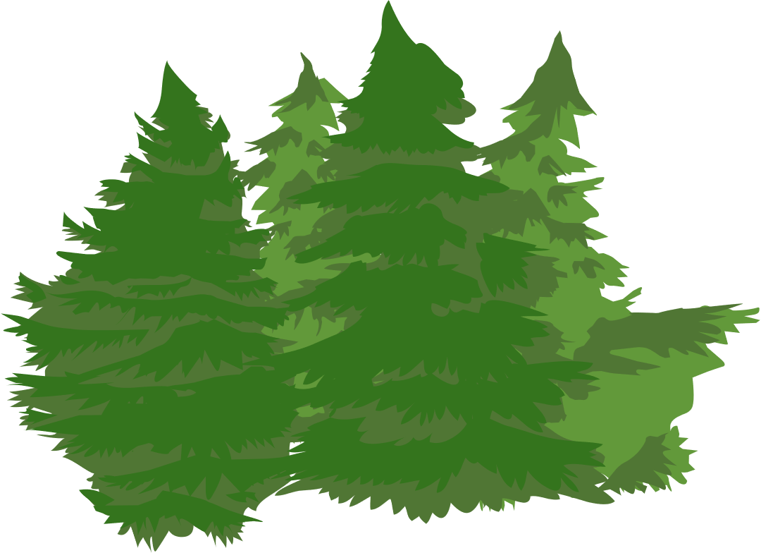




Isi kandungan
Imbas kembali
Meramal
Membuat inferens
Berkomunikasi

Slide 5

MARI IMBAS KEMBALI

Slide 6







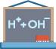

Memerhati
Mengelas
Mengukur menggunakan nombor
Proses mengumpul maklumat tentang objek atau fenomena yang berlaku dengan menggunakan deria.
Mengumpul/ mengasingkan/
mengkategori objek mengikut sifat dan ciri yang sama. Membuat kumpulan.
Membuat pemerhatian kuantitatif dengan menggunakan nombor atau alat berunit piawai yang diseragamkan sebagai rujukan.

Slide 7

MEMBUAT INFERENS

Slide 8

Apakah itu membuat inferens?
Membuat inferens ialah kemahiran menyatakan kesimpulan awal yang munasabah untuk menerangkan sesuatu pemerhatian.

Slide 9
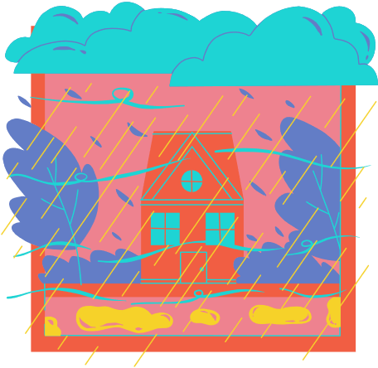

MARI LIHAT CONTOH!

Slide 10




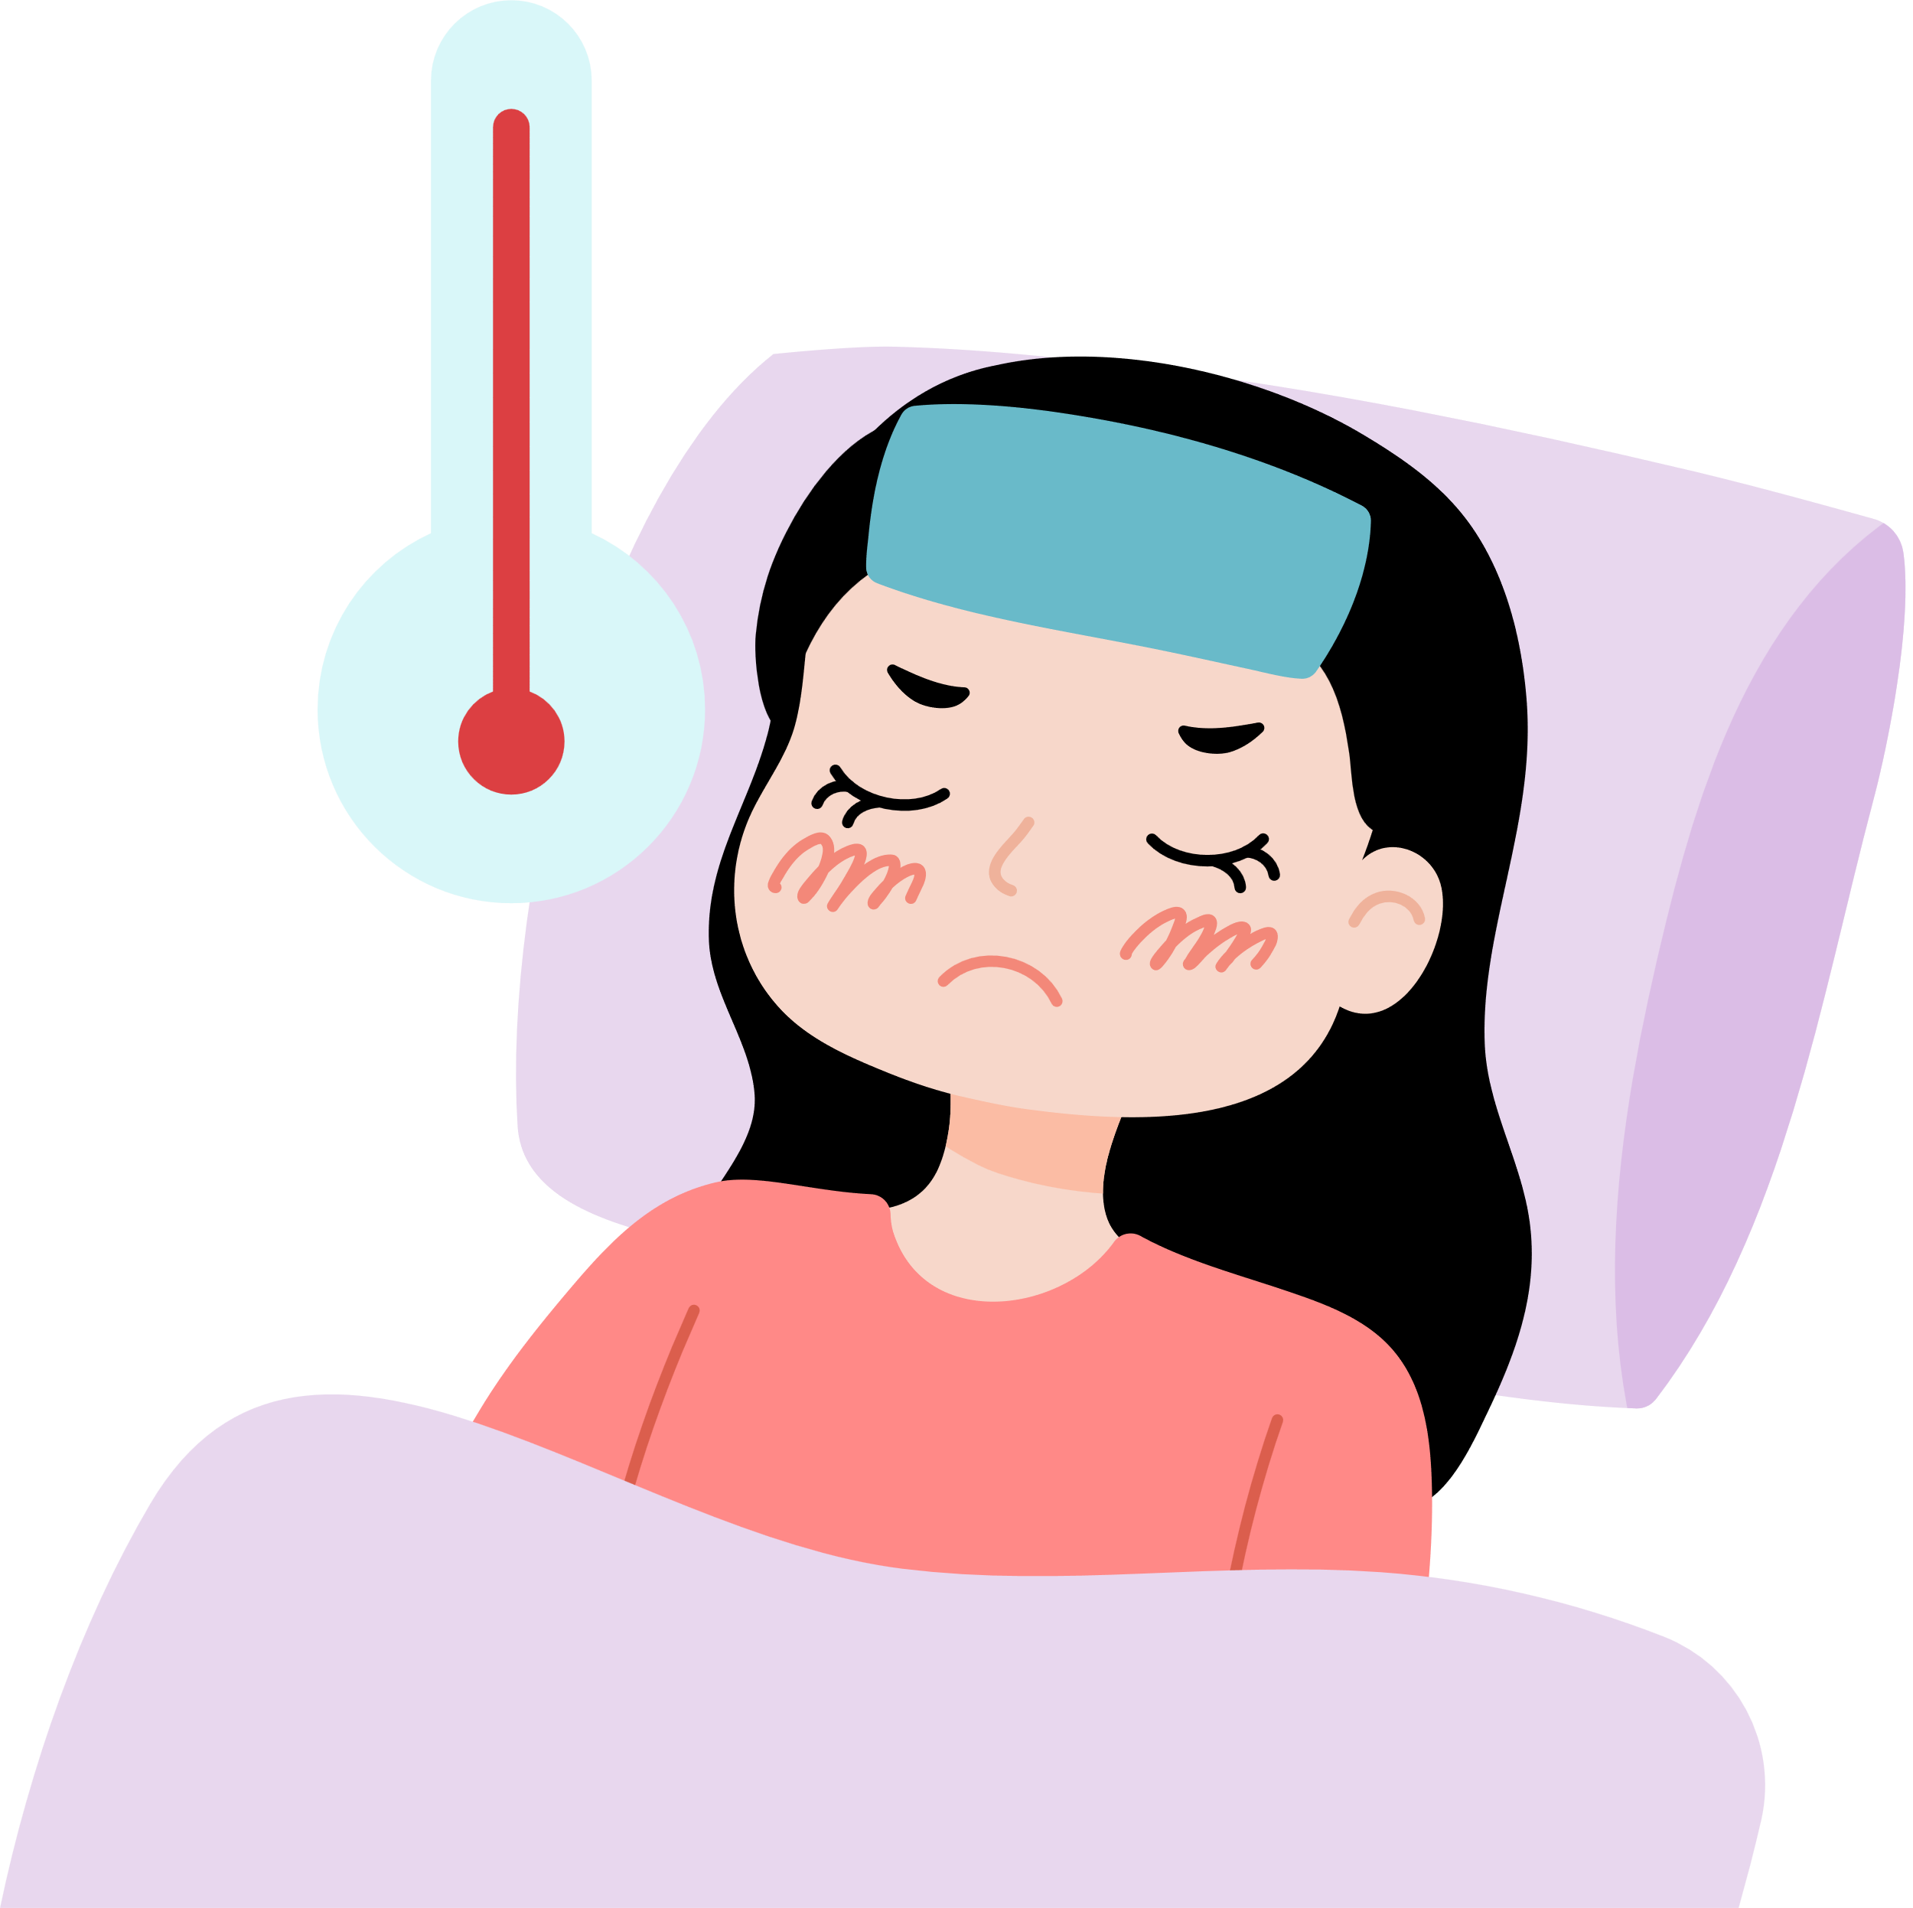



KESIAN ANA ....
Ana demam kerana dijangkiti oleh virus.
Ana tidak ke sekolah kerana demam.
Tuala basah diletakkan di atas kepala Ana untuk mengurangkan suhu badannya.
Suhu Ana meningkat kerana badannya panas dan demam.

Slide 11
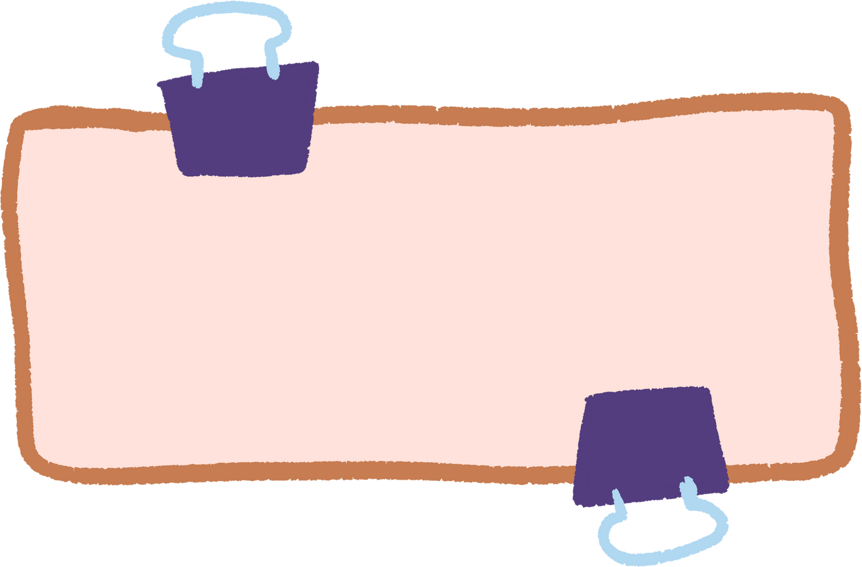



Pemerhatian
Kesimpulan awal
Penerangan yang munasabah terhadap pemerhatian

Slide 12

MERAMAL
Maksud:
Membuat jangkaan awal / ramalan tentang sesuatu

Slide 13

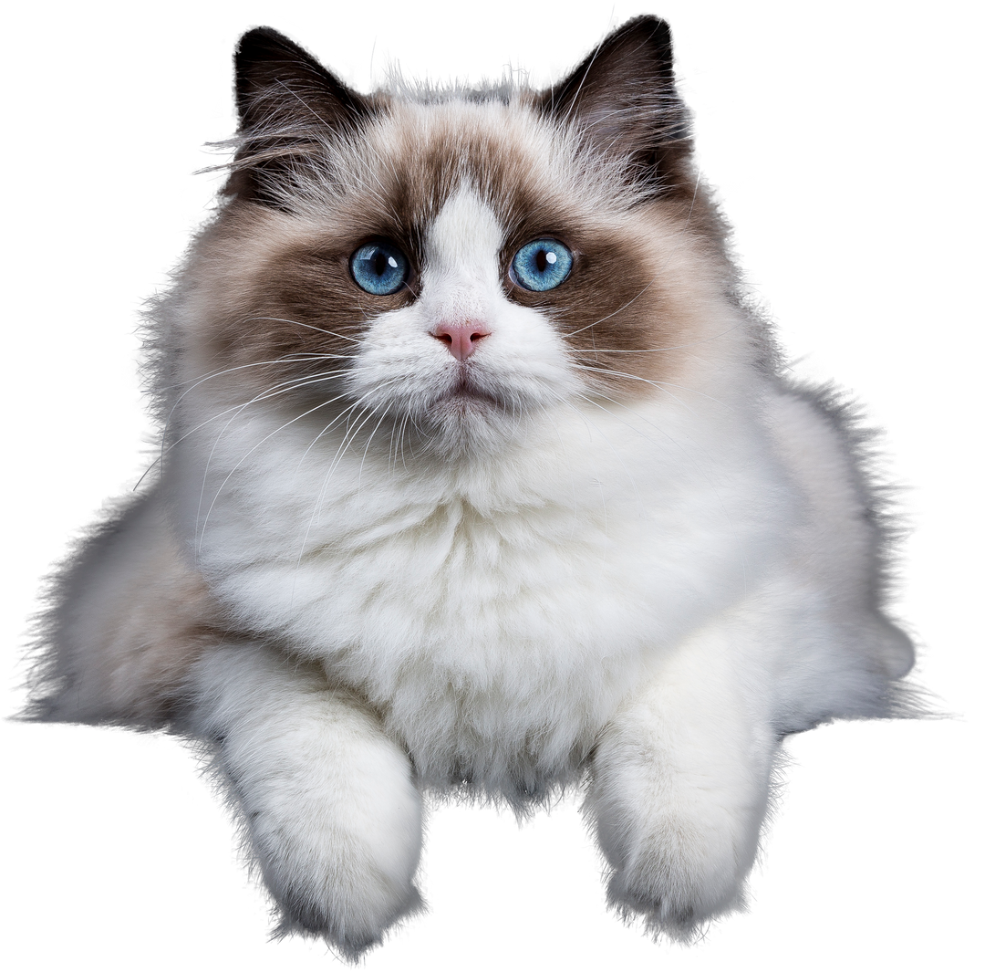




Cuba ramal apakah yang berlaku kepada kucing ini selepas 2 minggu.
Kucing ini akan bising sekiranya lapar.
Kucing ini akan mati sekiranya tidak diberi makan.
Kucing ini akan gemuk sekiranya diberi makan.

Slide 14
Meramal tidak sama dengan meneka kerana ramalan dibuat berdasarkan pemerhatian, pengalaman lalu, data atau pola.

Slide 15
BERKOMUNIKASI

Slide 16














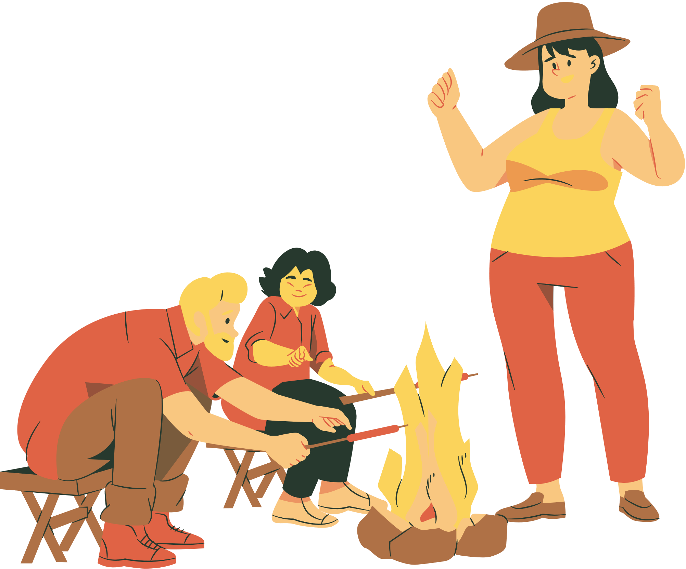
Berkomunikasi ialah kemahiran memberikan penerangan tentang tindakan, objek atau peristiwa menggunakan perkataan atau simbol grafik seperti jadual, graf, rajah atau model.

Slide 17
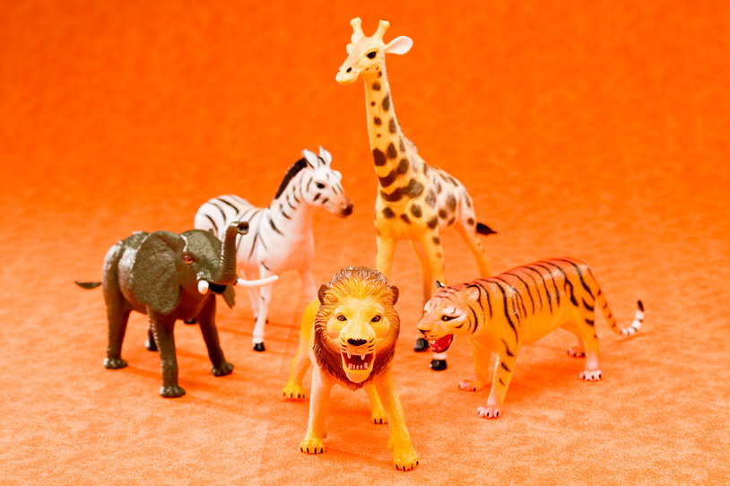
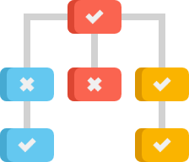
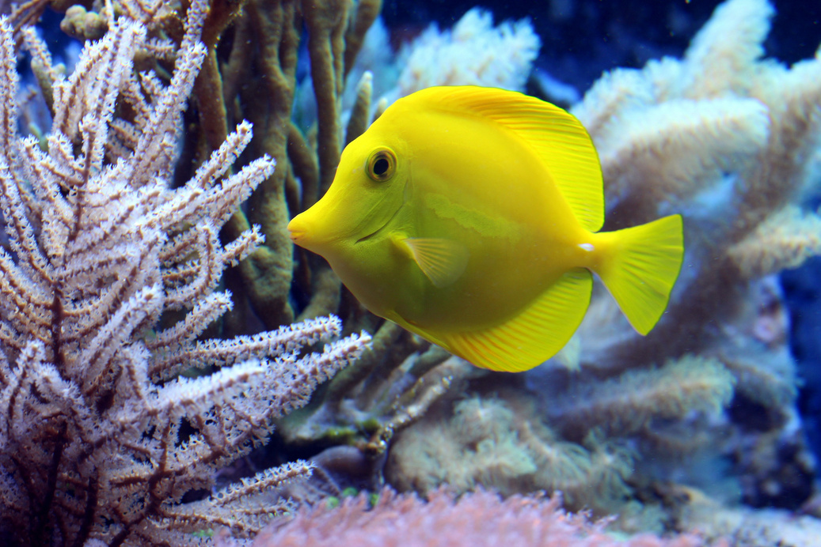
KEMAHIRAN KOMUNIKASI
Kita boleh menggunakan:
25
20
15
CARTA
10
MODEL
5
0
Item 1
Item 2
Item 3
Item 4
Item 5
GAMBAR
GRAF

Slide 18


Terima kasih

Slide 19


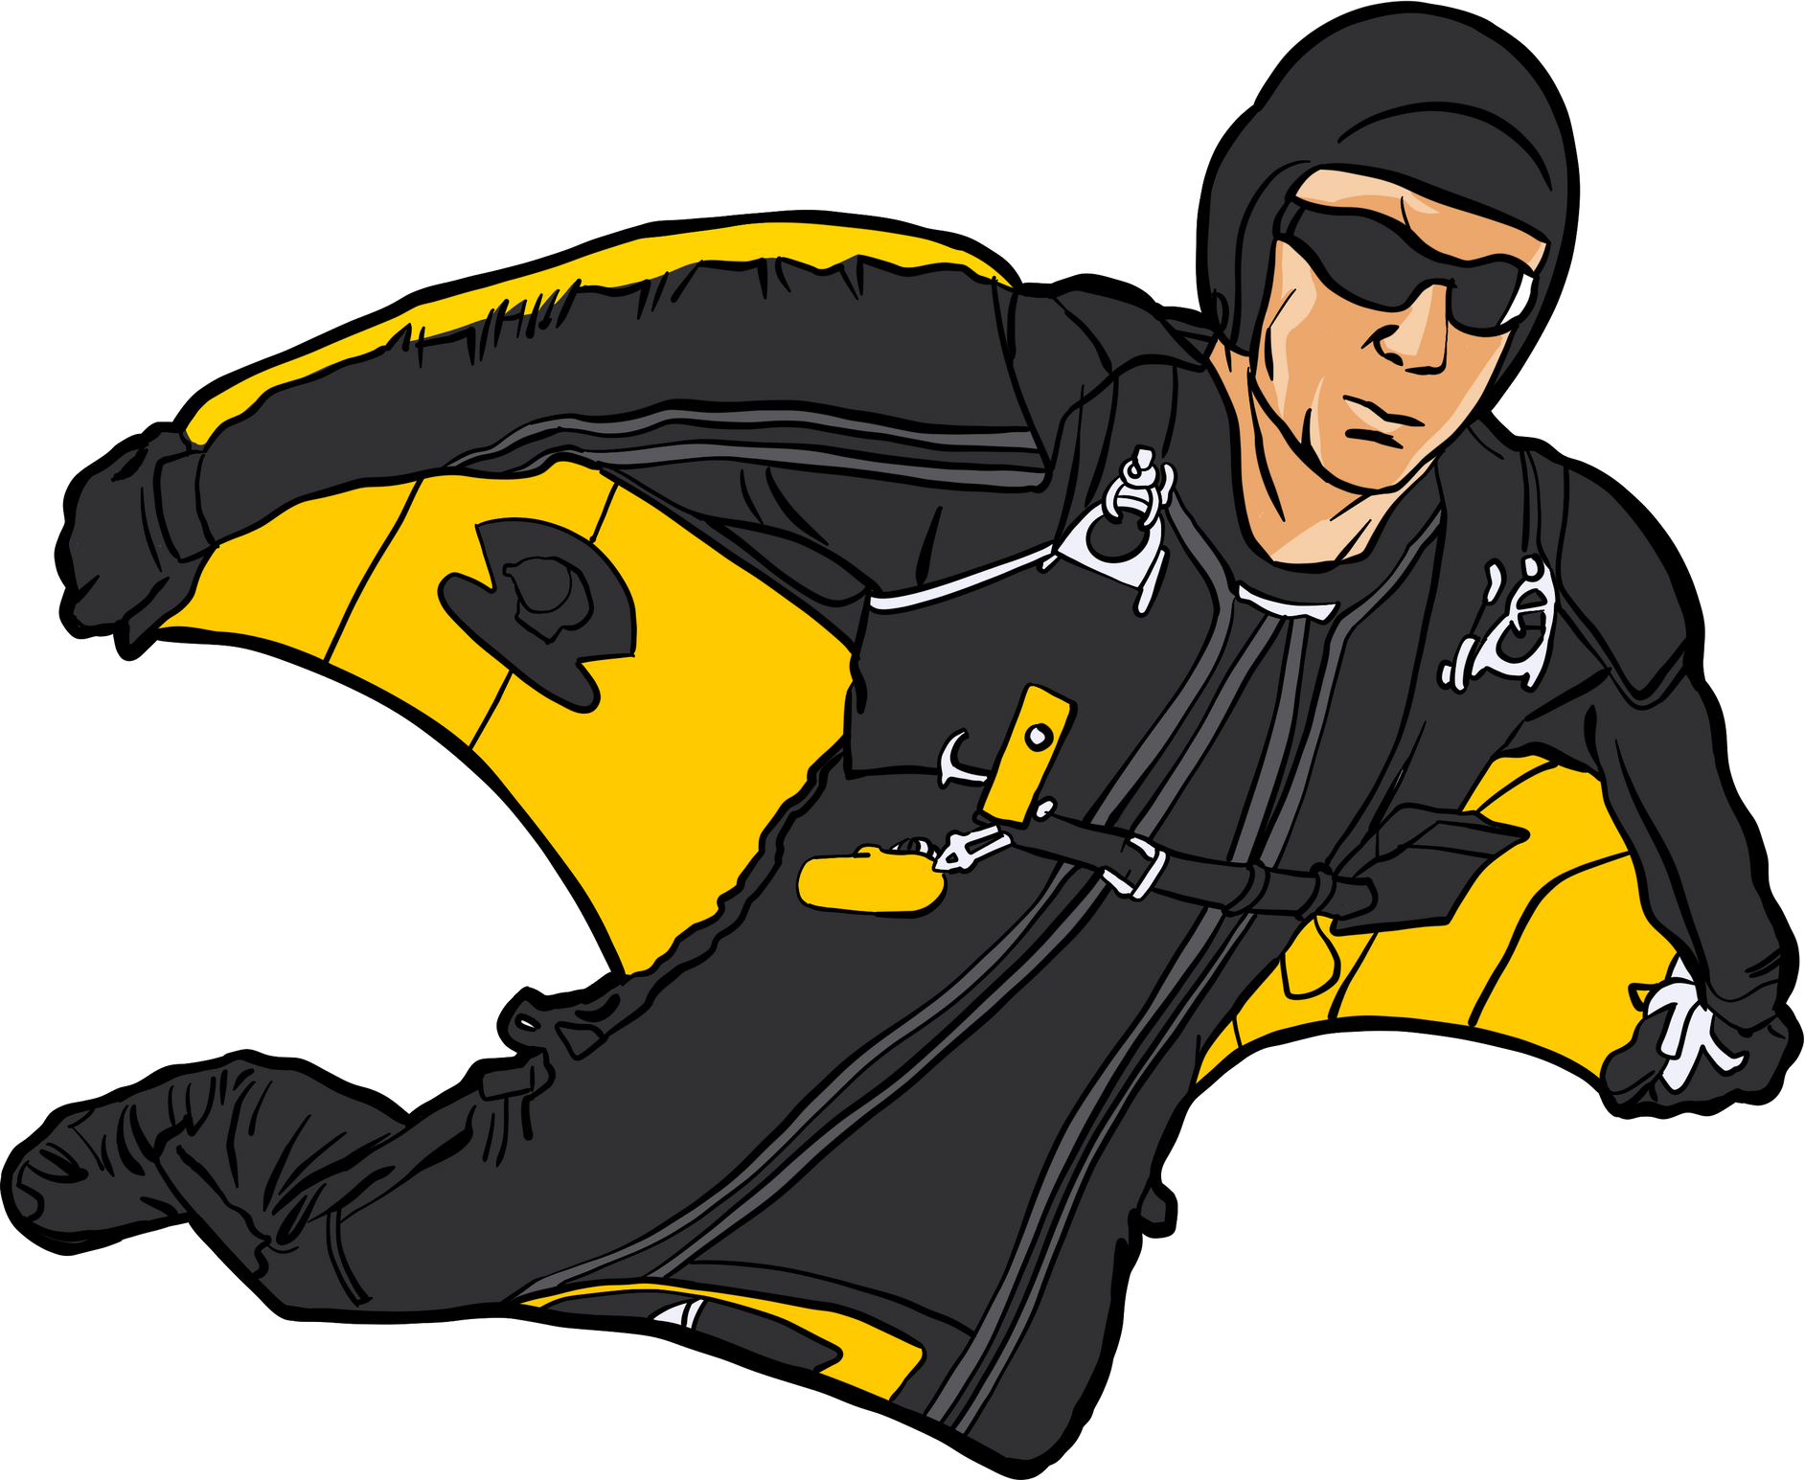
Unit 1:
Kemahiran Saintifik
SAINS TAHUN 3

Slide 20
KEMAHIRAN MANIPULATIF
SAINS TAHUN 3

Slide 21

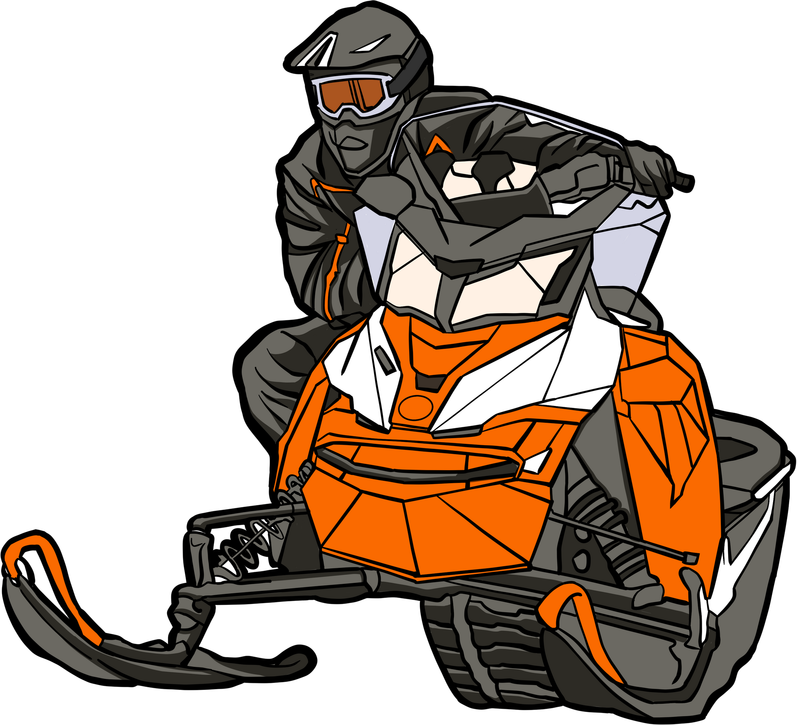
OBJEKTIF PEMBELAJARAN
1
Menggunakan dan mengendalikan peralatan dan bahan sains dengan betul dan cermat.
2
Mengendalikan spesimen dengan betul dan cermat.
3
Melakar spesimen, peralatan dan bahan sains dengan betul.
4
Membersihkan peralatan sains dengan cara yang betul.
5
Menyimpan peralatan dan bahan sains dengan betul dan selamat.

Slide 22








Isi kandungan
Melakar spesimen, peralatan dan bahan sains
Mengendalikan peralatan dan bahan sains
Mengendalikan spesimen
Membersihkan peralatan sains
Menyimpan peralatan dan bahan sains

Slide 23

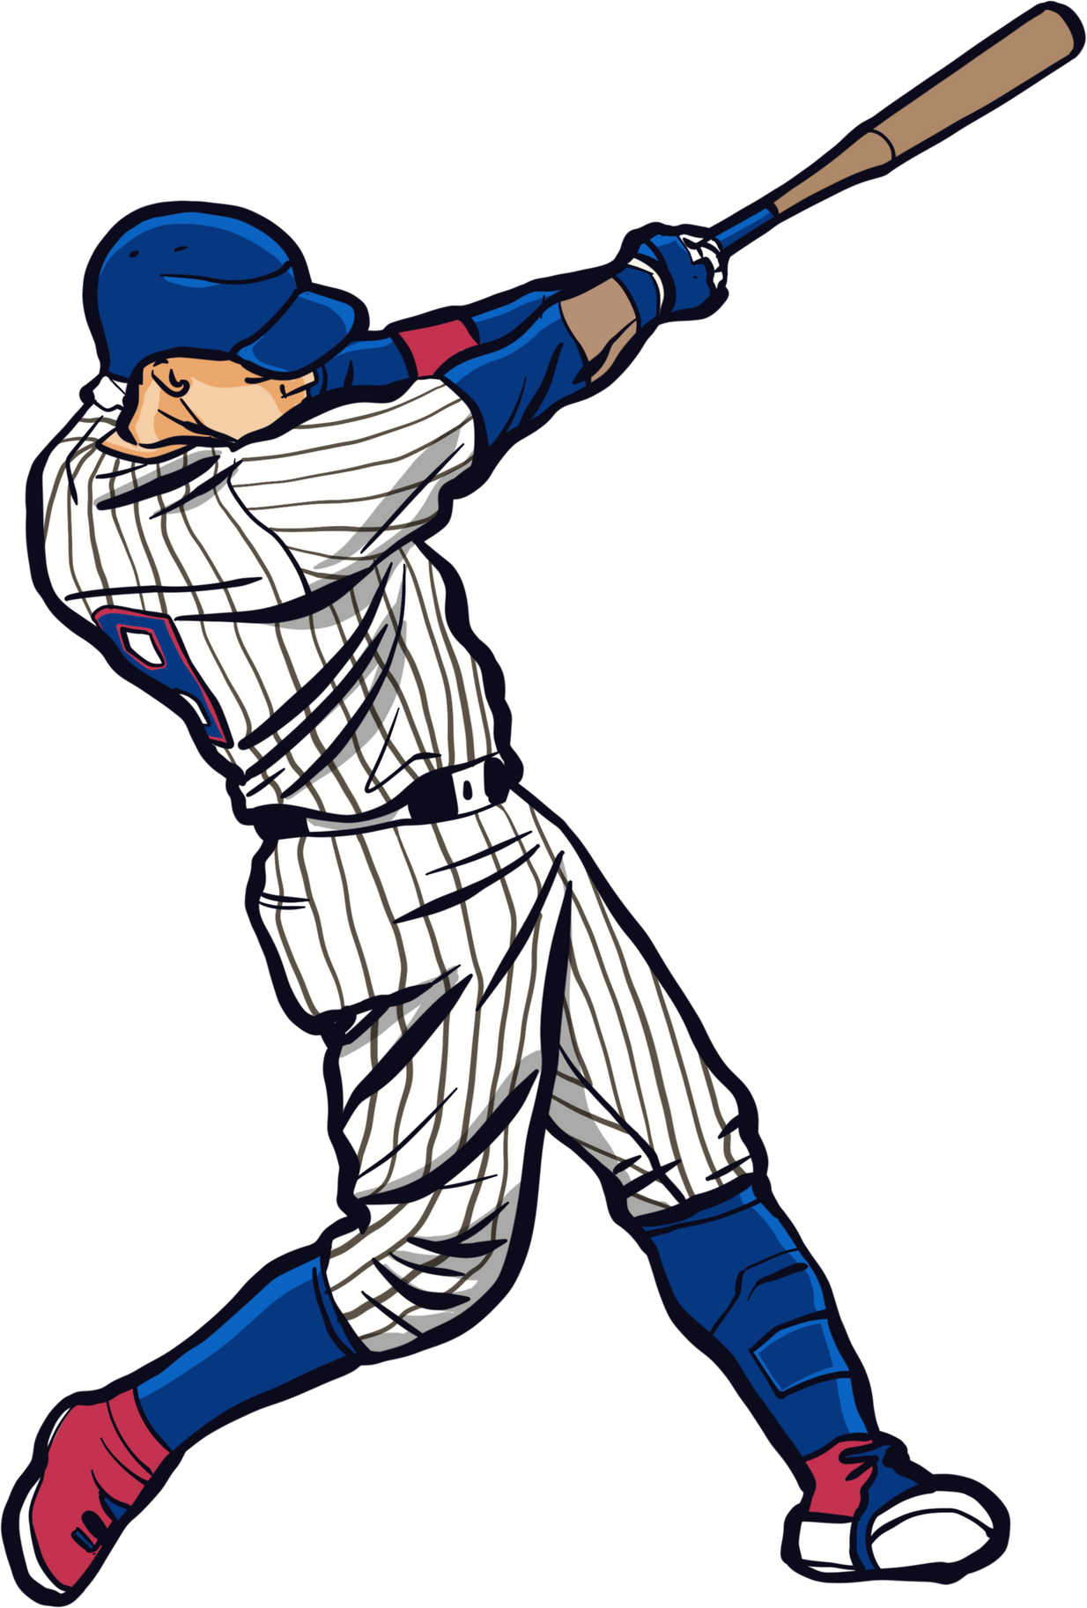
Psikomotor ialah kemahiran yang berkaitan dengan pergerakan tubuh dan aktiviti mental.
Kemahiran manipulatif ialah:
Kemahiran psikomotor semasa menjalankan penyiasatan sains

Slide 24

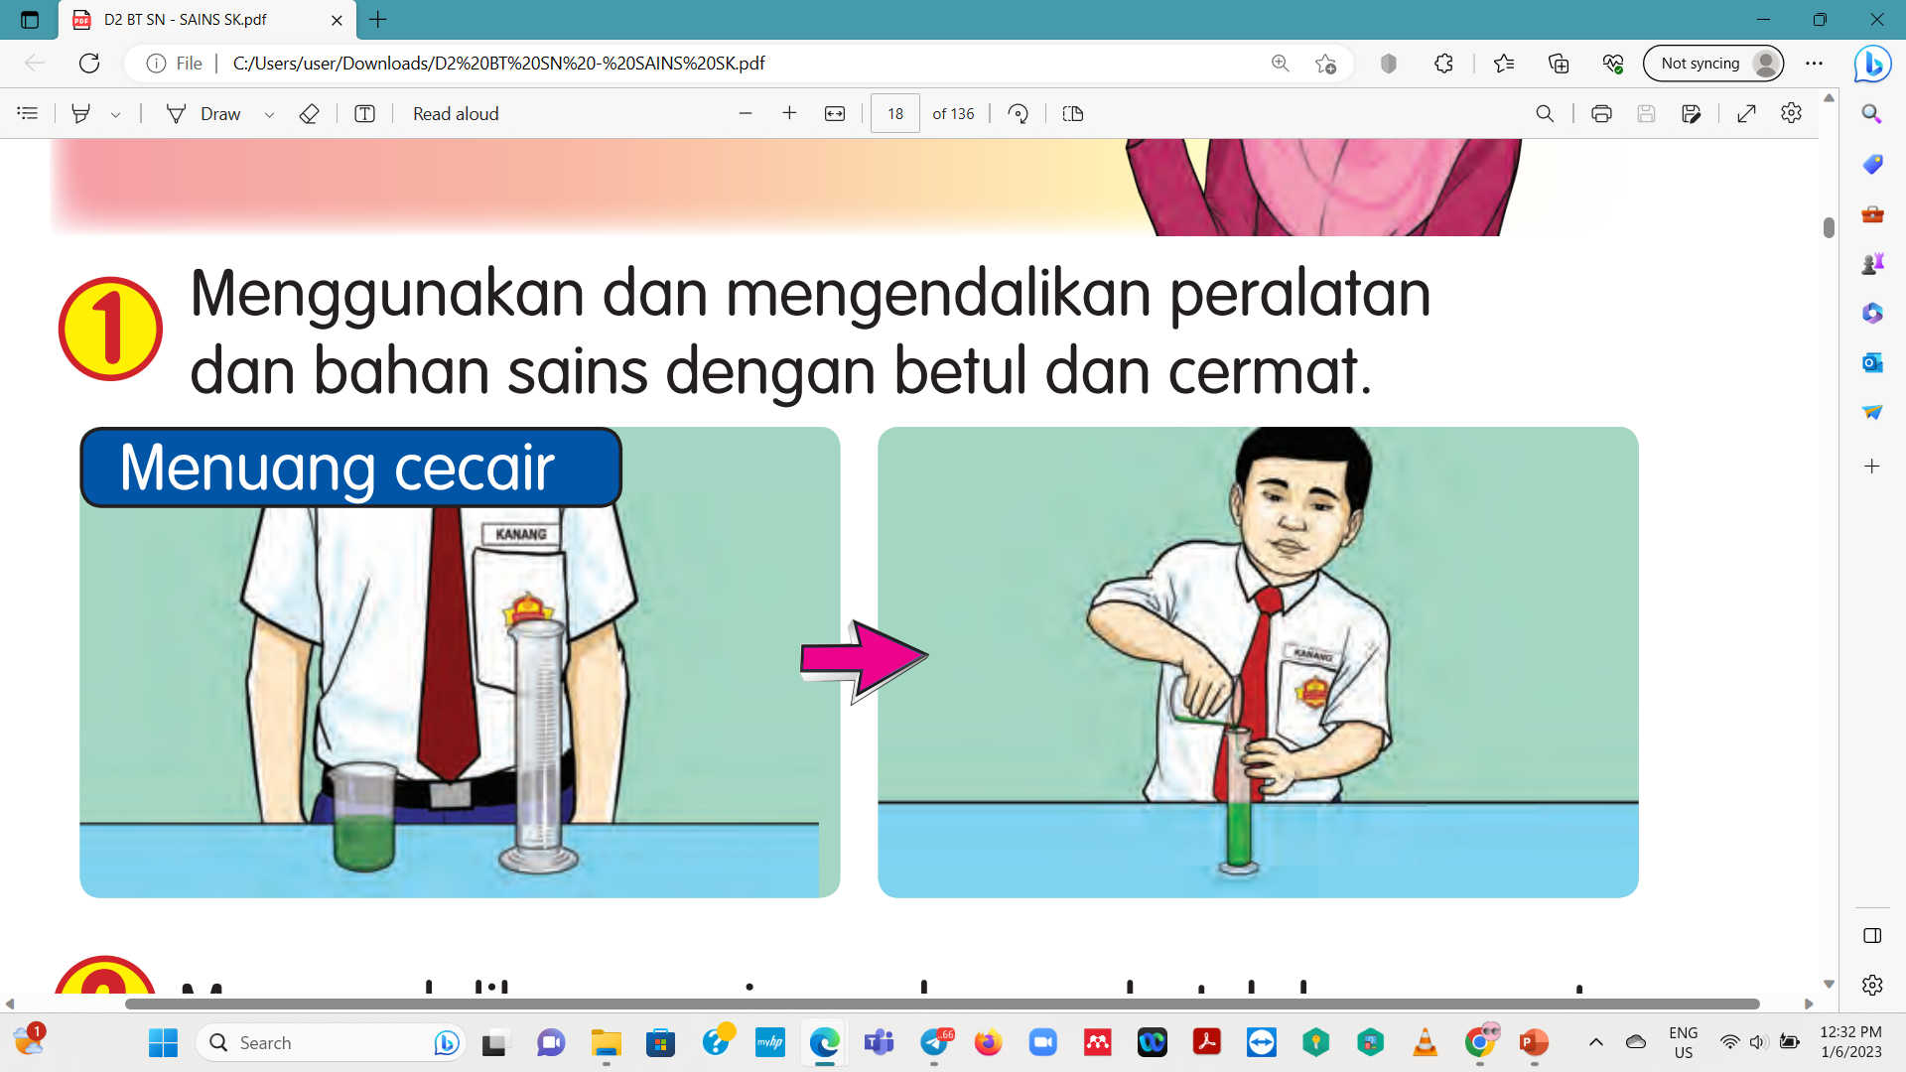
Menggunakan dan mengendalikan peralatan dan bahan sains dengan betul dan cermat
Cecair perlu dituang dengan cara yang betul

Slide 25

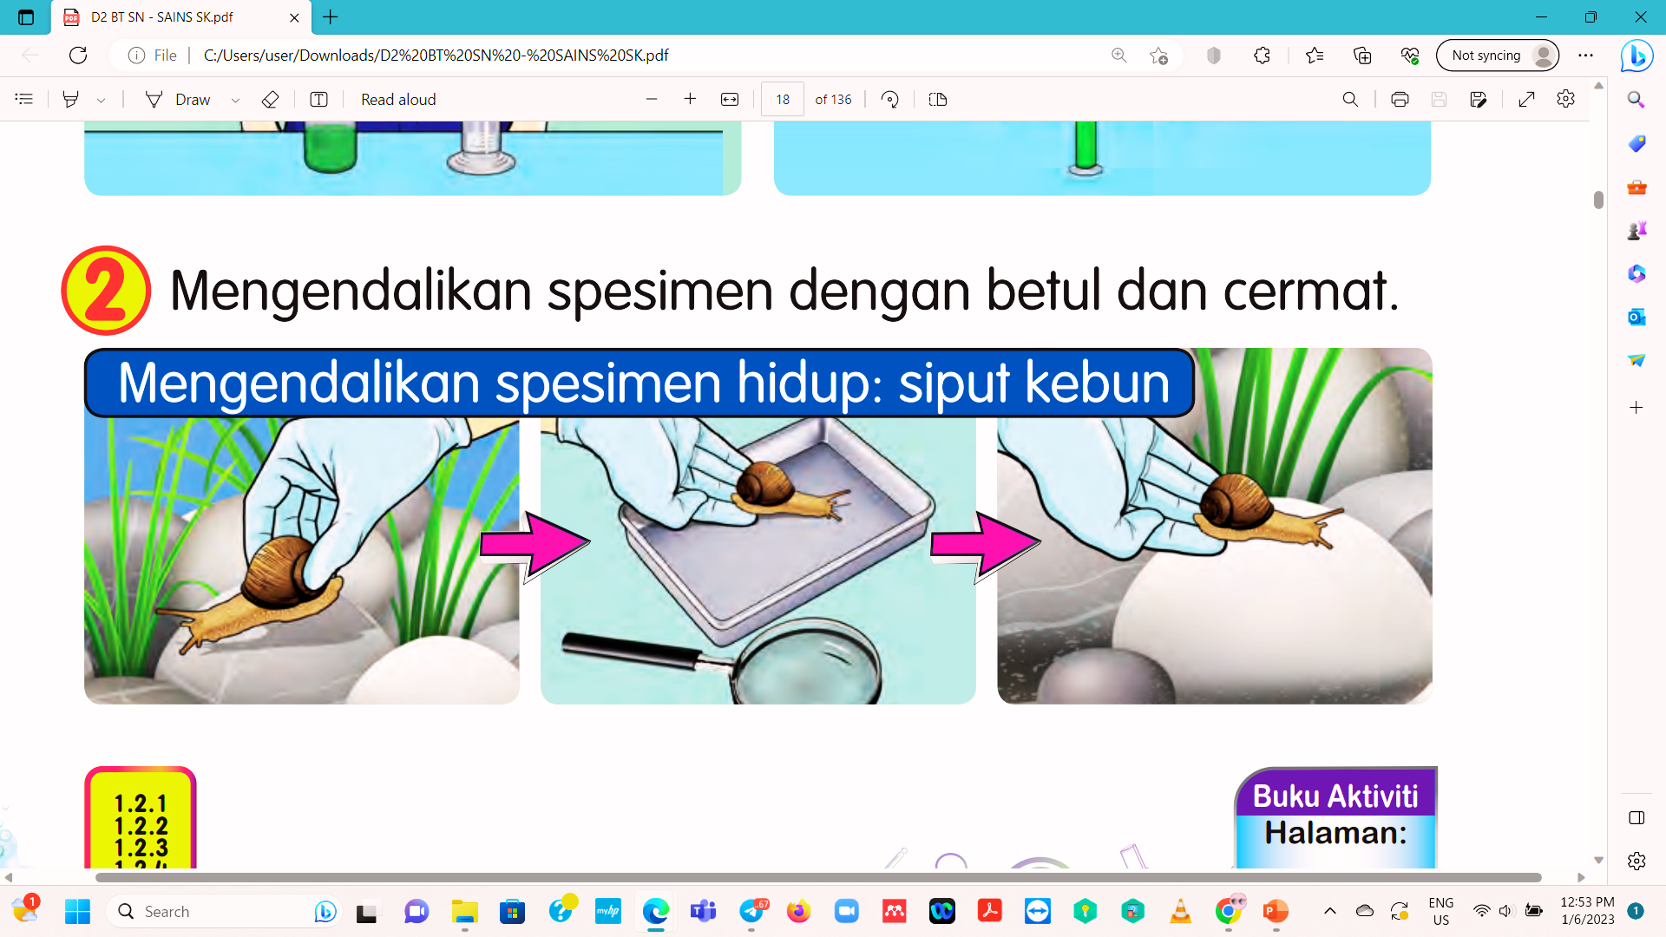


Mengendalikan spesimen dengan betul dan cermat
Gunakan alatan yang betul untuk memerhatikan spesimen
Gunakan sarung tangan sebelum menyentuh spesimen hidup (siput)

Slide 26

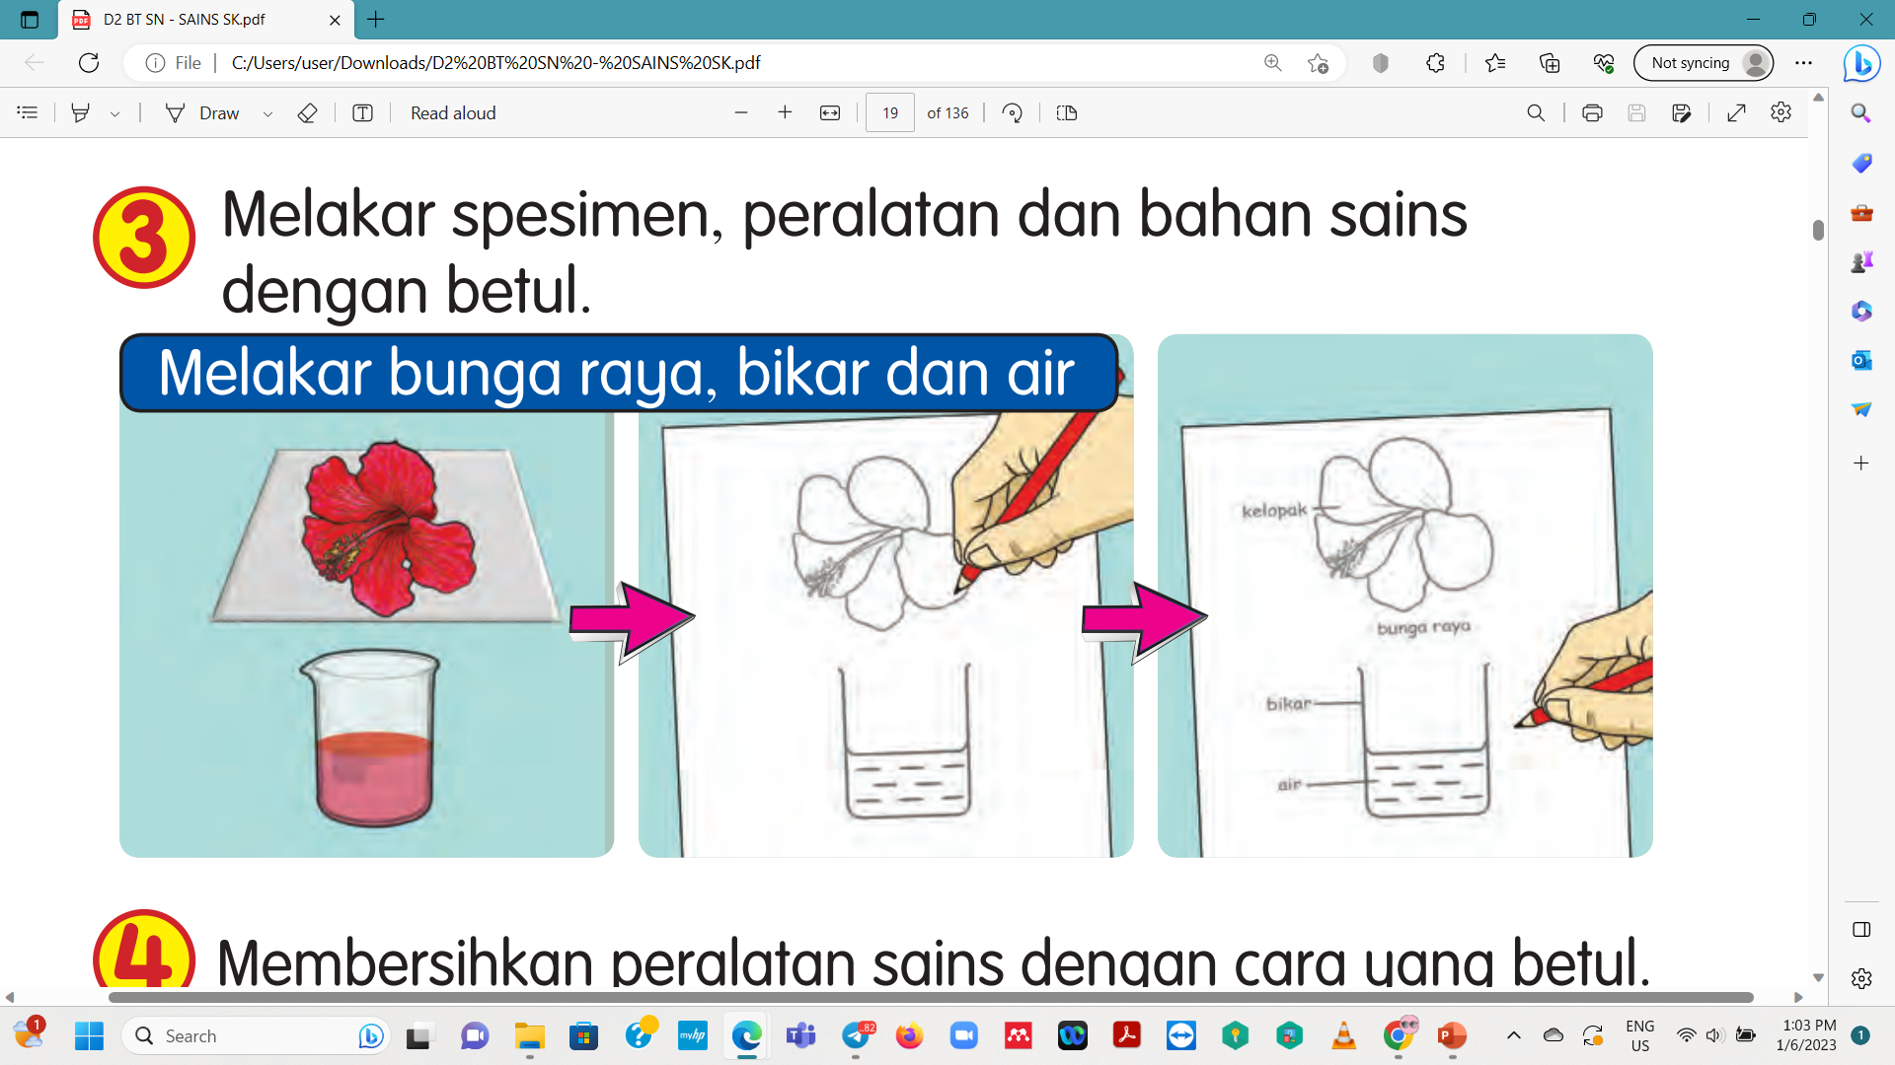
Lakaran hendaklah jelas, tepat dan berlabel
Melakar spesimen, peralatan dan bahan sains dengan betul.

Slide 27
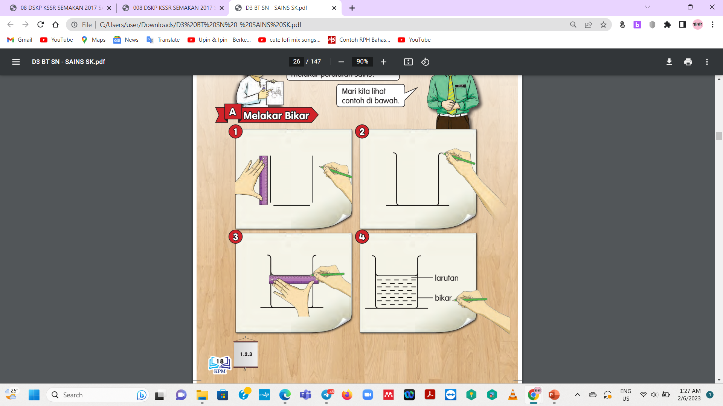
Cara melakar bikar

Slide 28
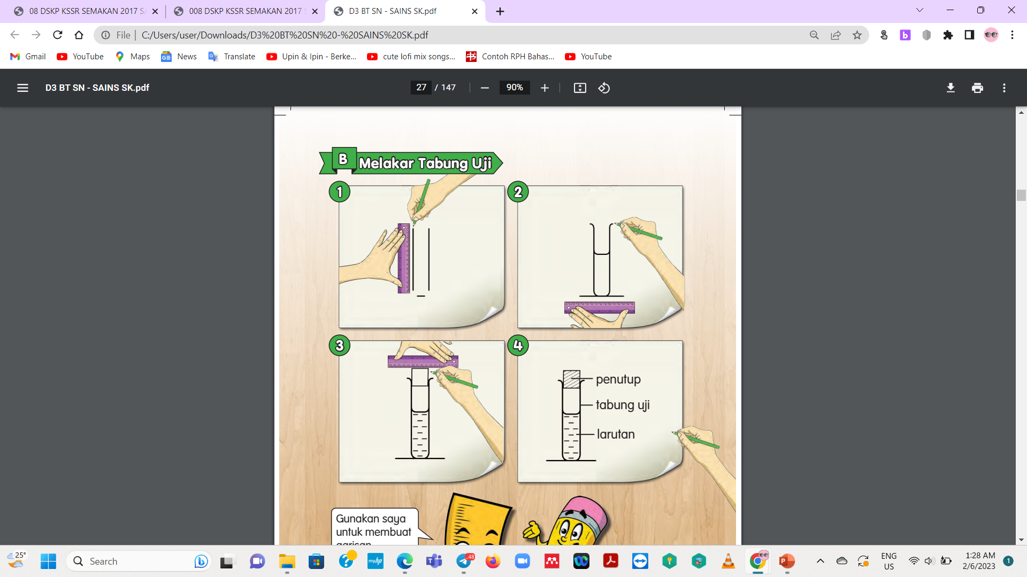
Cara melakar tabung uji

Slide 29

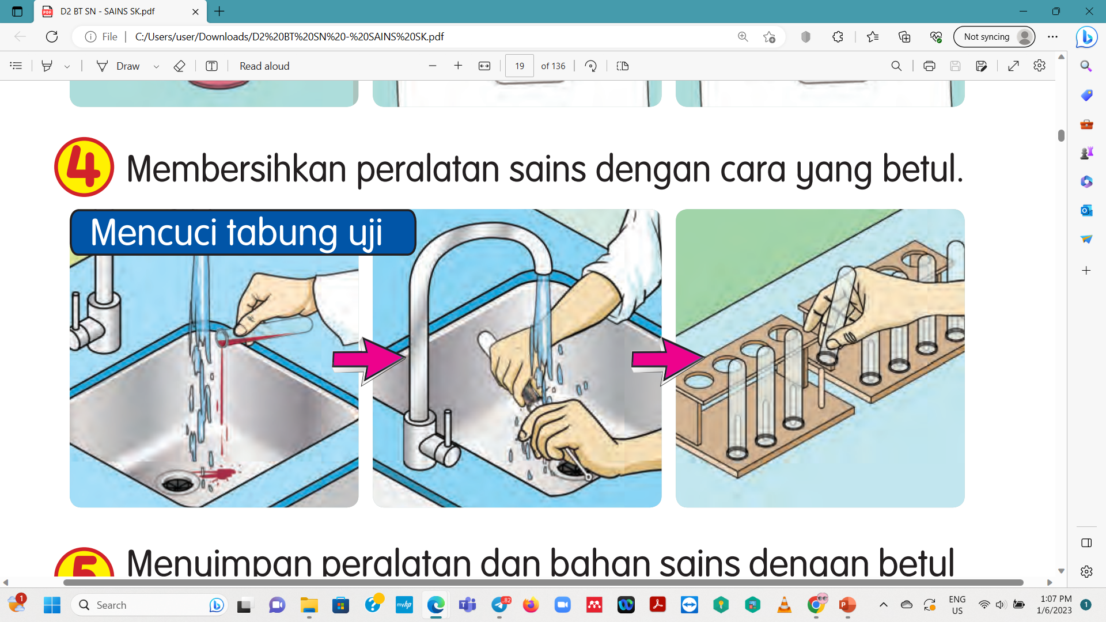
Membersihkan dan menyimpan peralatan sains

Slide 30


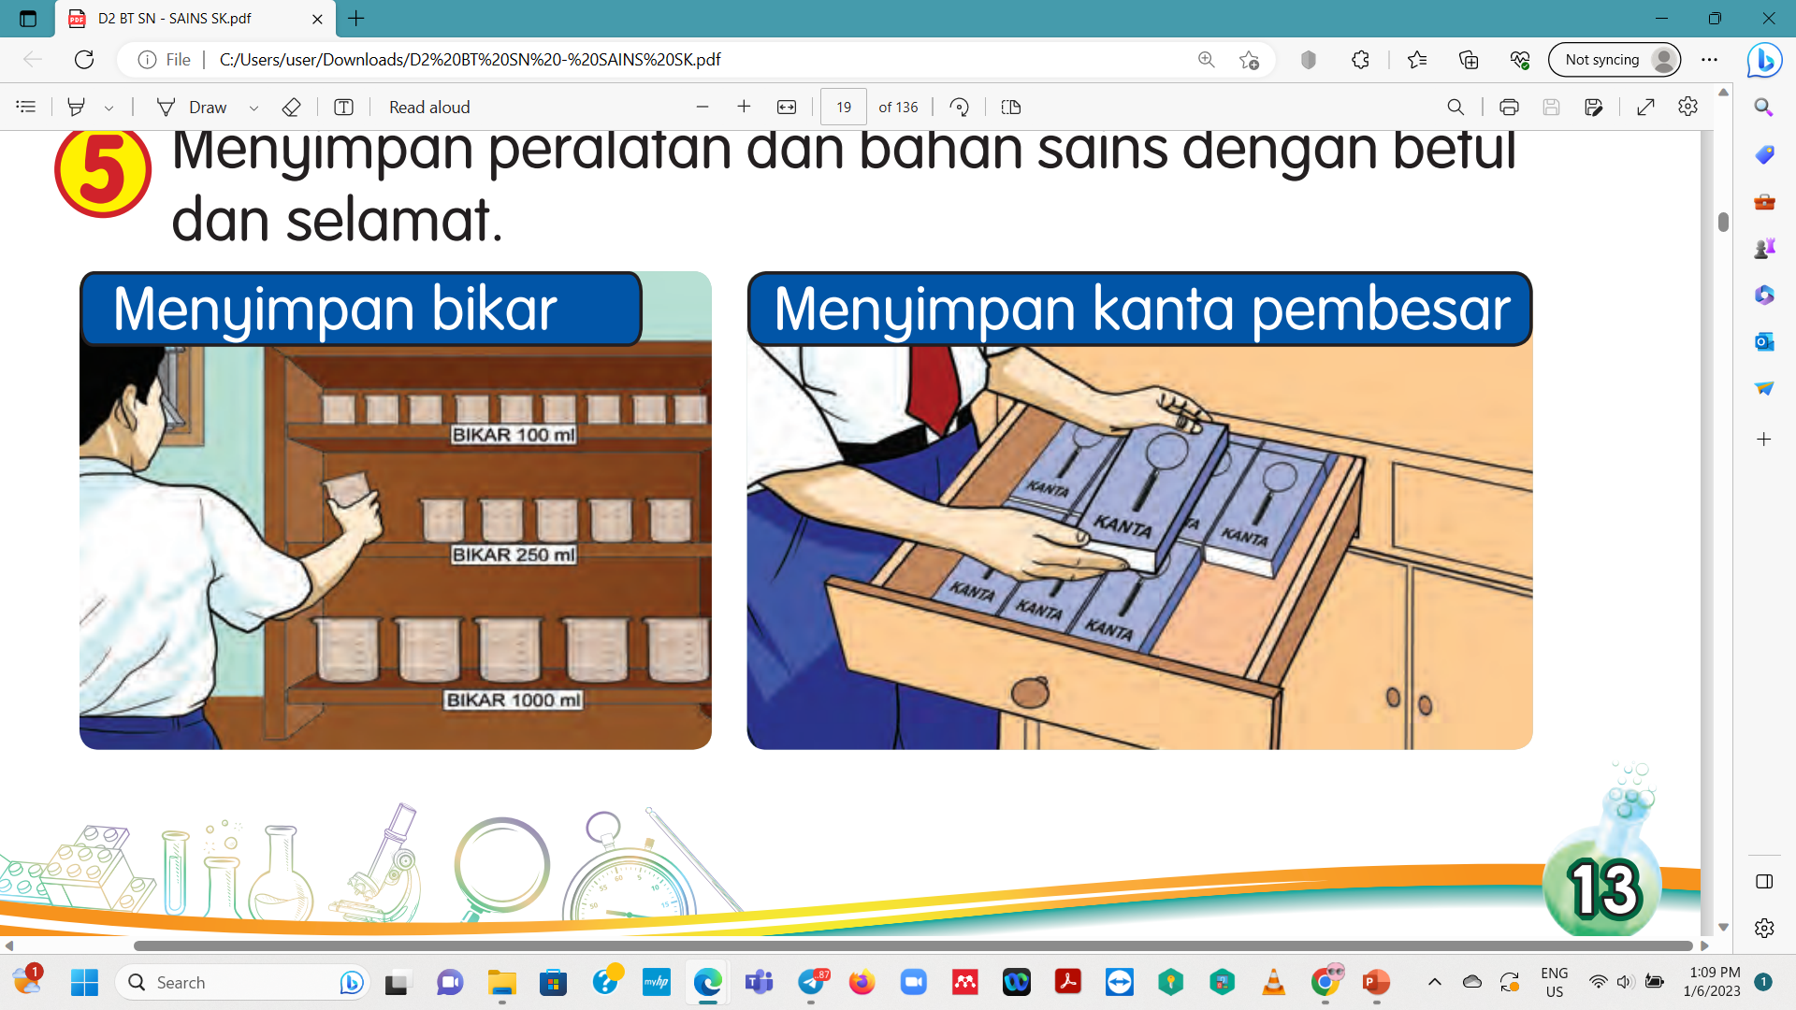
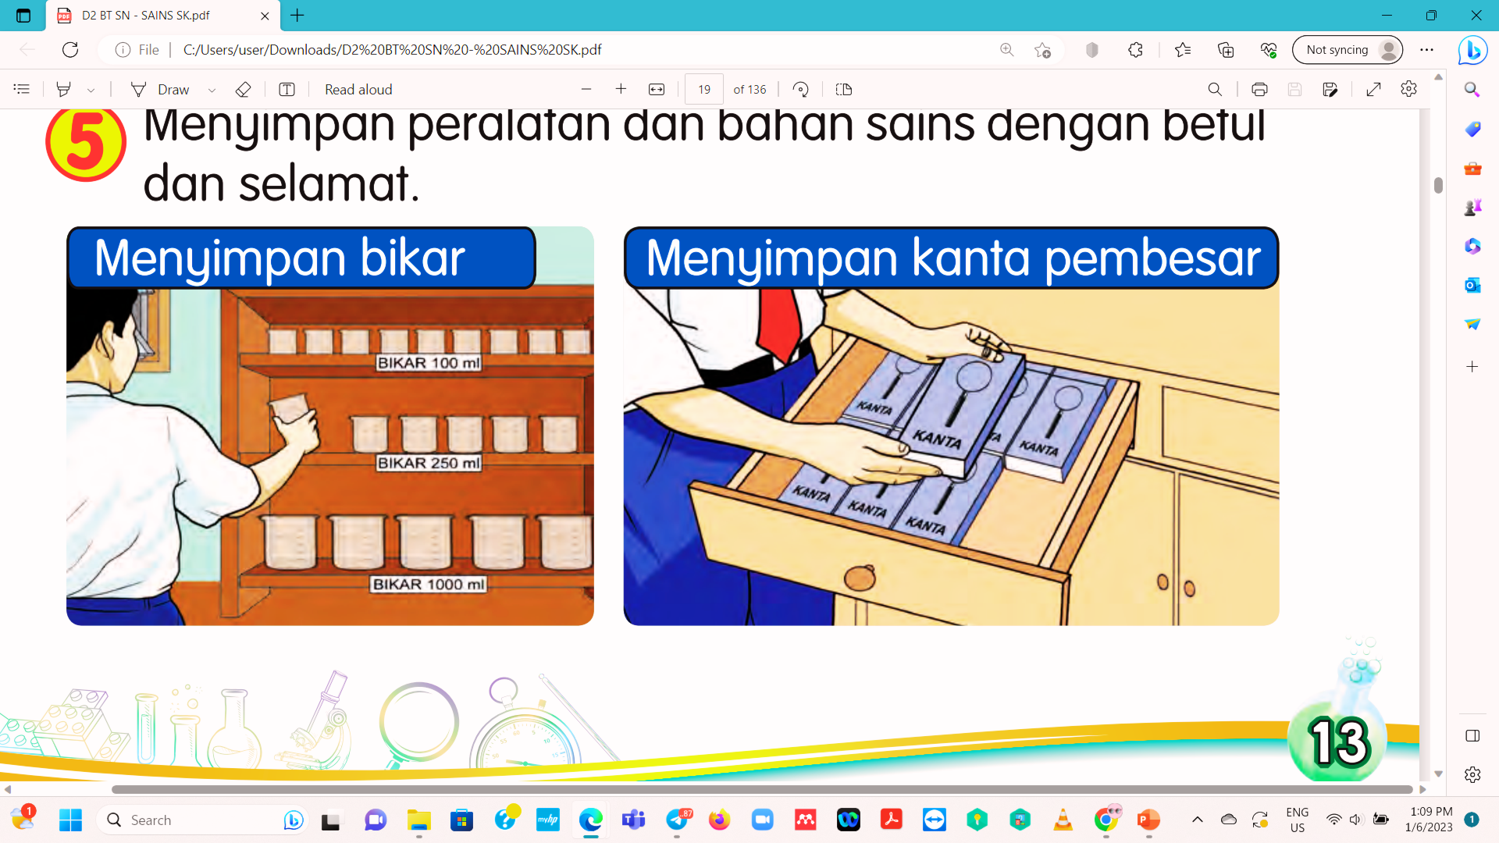
Menyimpan peralatan dan bahan sains dengan betul dan selamat
Menyimpan bikar
Menyimpan kanta pembesar

Slide 31


Terima kasih

